Slide 1
ZIMNÉ ŠPORTY

Slide 2
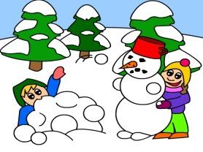
POZNATE HO ISTE MNOHÍ, JEDNA GUĽA TO SÚ NOHY, DRUHÁ GUĽA, TO JE DRIEK , TU MÁŠ METLU NEROB PRIEK.
TRETIA GUĽA , TO JE HLAVA, NA HRNIEC SI POZOR DÁVAJ!
FAJKU CMÚĽAJ, VERU TAK, PEKNÝ JE TEN SNEHULIAK.

Slide 3
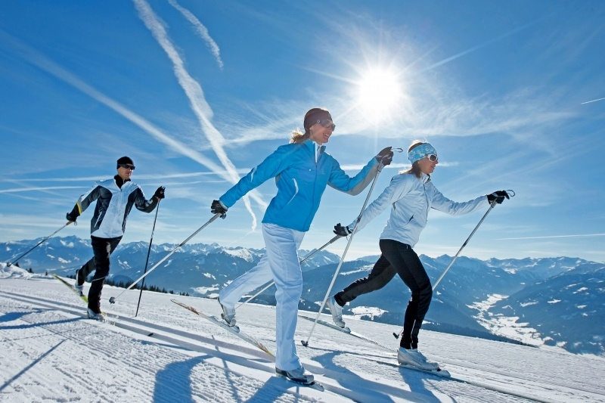
BEŽKÁRI

Slide 4
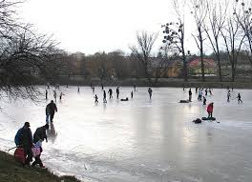
ZAMRZNUTÉ
JAZERO

Slide 5
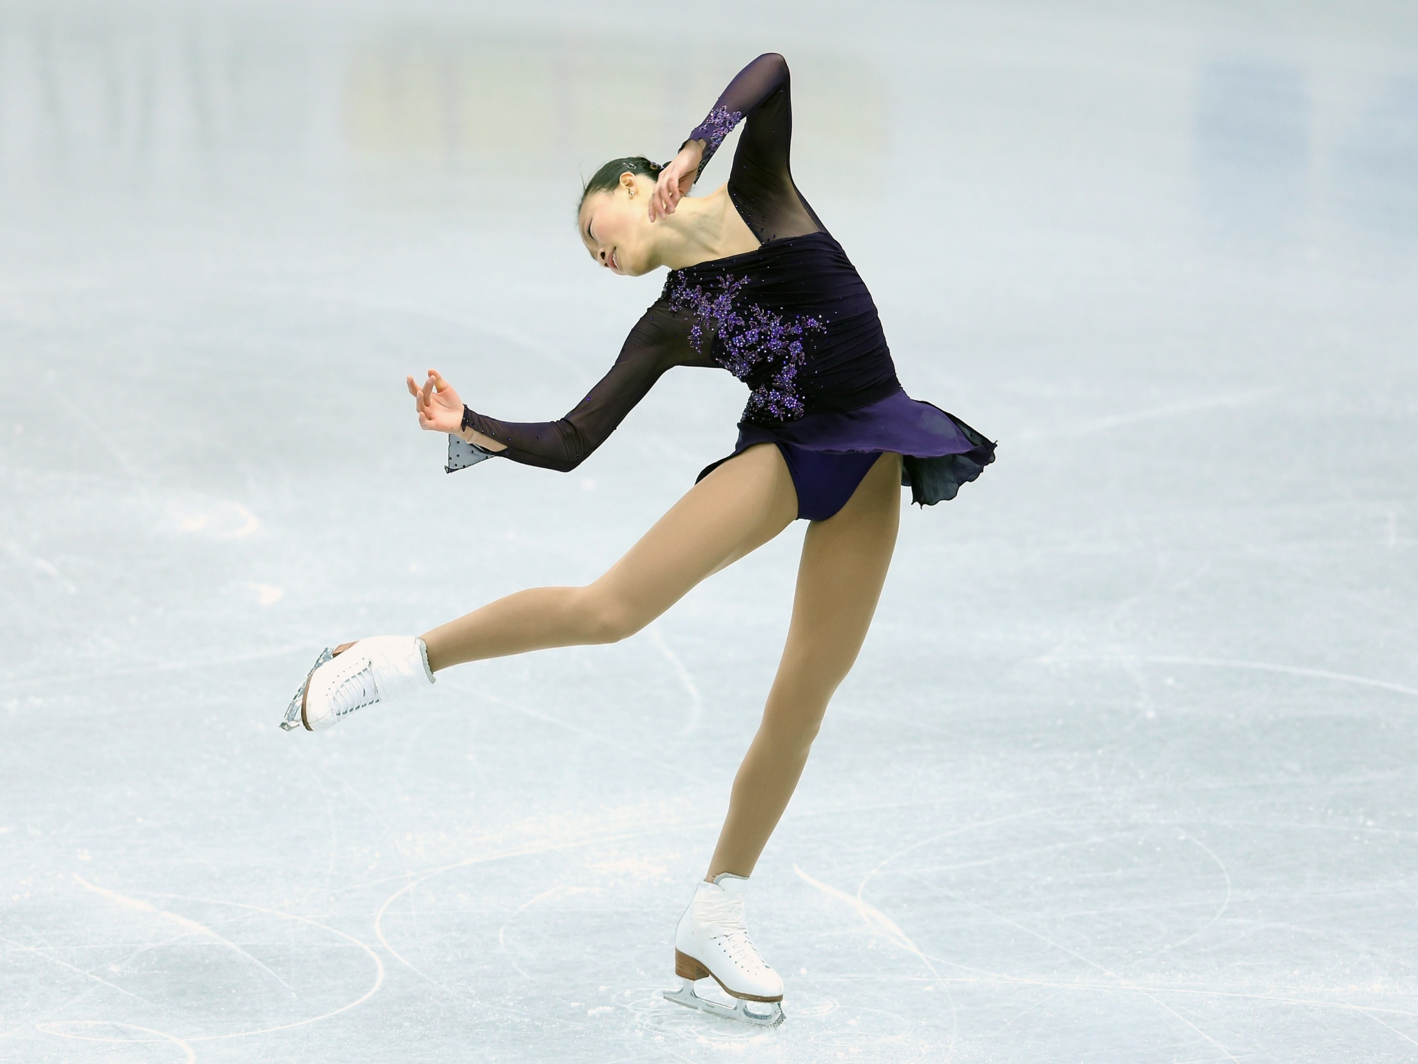
KRASOKORČULIARKA

Slide 6
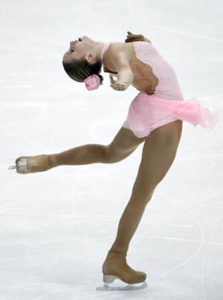
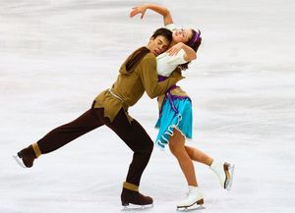
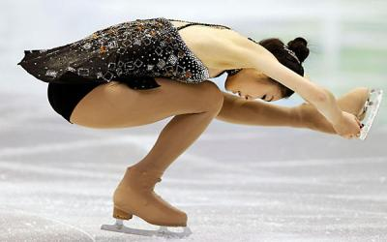
KRASOKORČULIARI

Slide 7
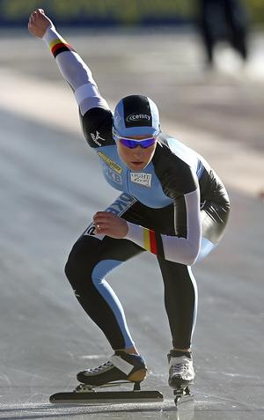
RYCHLOKORČULIAR

Slide 8
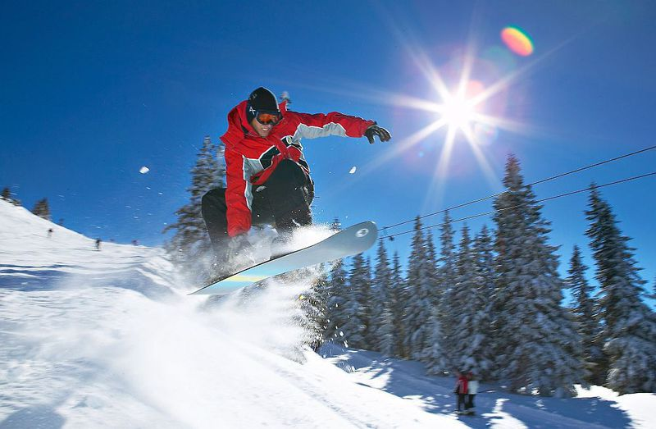
SNOWBOARDISTA

Slide 9
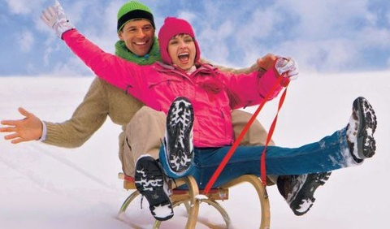
SANKÁRI

Slide 10
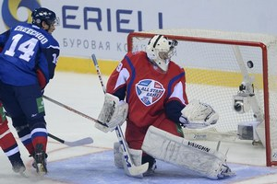
HOKEJISTI

Slide 11
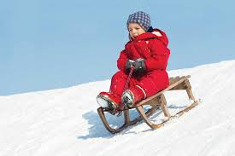
SANKÁR

Slide 12
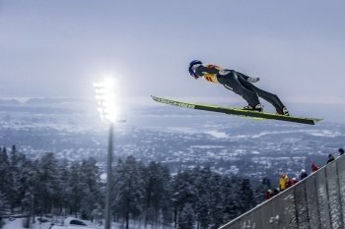
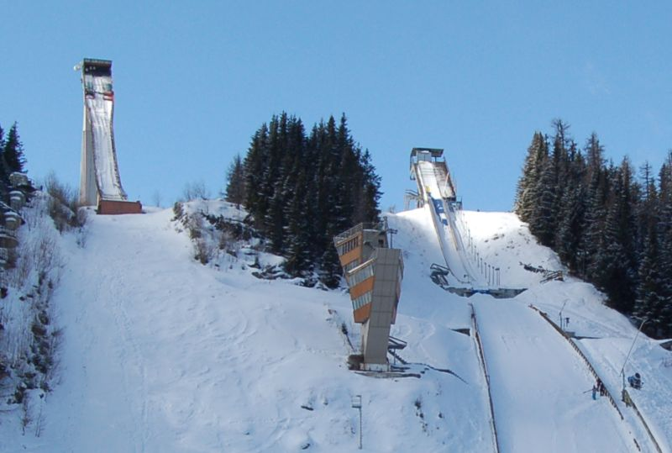
SKOKAN NA LYŽIACH

Slide 13
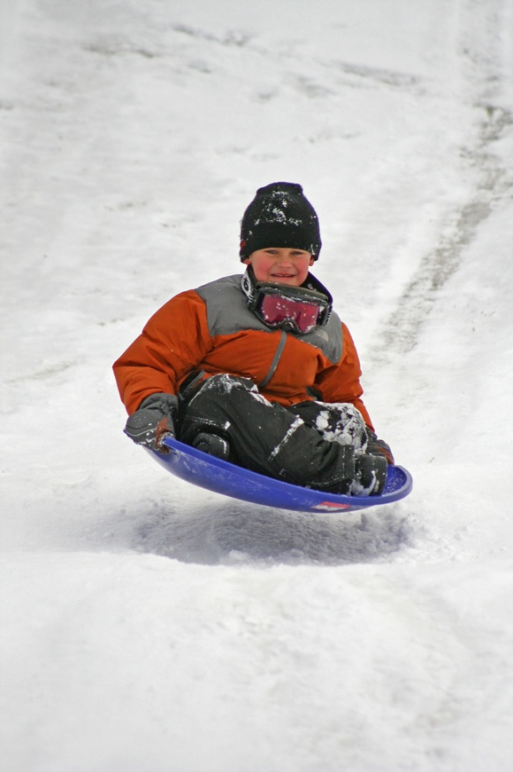
TAKTO SA BOBUJEM

Slide 14
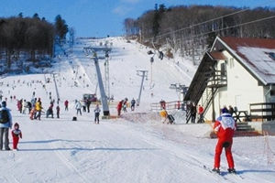
VLEK

Slide 15
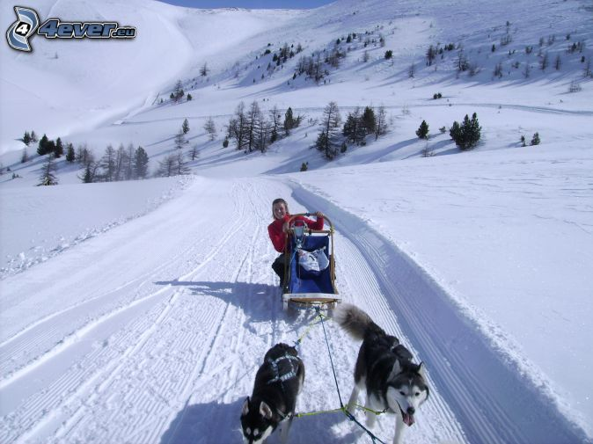
PSIE ZÁPRAHY

Slide 16
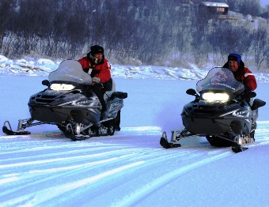
SNEŽNÉ SKÚTRE

Slide 17
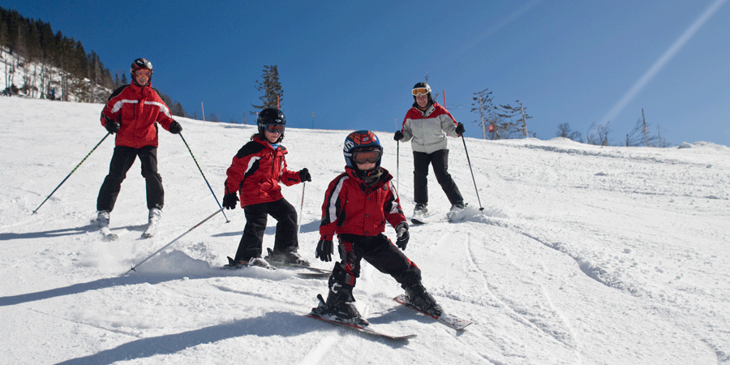
LYŽIARI

Slide 18
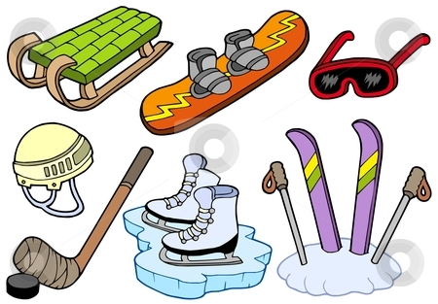
UHADNI, NA ČO POTREBUJEME TIETO VECI?

Slide 19
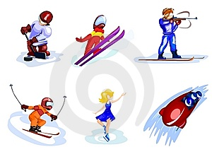
ČO VIDÍME NA OBRÁZKU?

Slide 20
